Slide 1
Linear Regression
Esti Wijayanti, M.Kom

Slide 2
ANALISIS REGRESI
perangkat statistik yang telah luas digunakan untuk membangun model hubungan antara dua variable. Salah satu variabel ini disebut variabel prediktor yang nilainya didapatkan melalui percobaan. Variabel lain disebut variabel respon yang nilainya berasal dari variabel prediktor

Slide 3
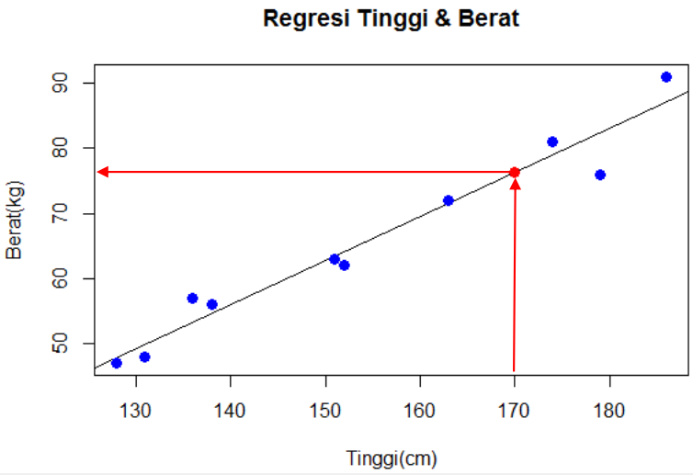

Slide 4
Keterangan
Titik-titik biru adalah data-data hasil pengamatan hubungan tinggi dan berat badan. Sebagai contoh untuk titik biru pertama dapat diketahui tinggi badan adalah 128 cm dengan berat badan adalah 47 kg
Kemudian garis hitam adalah persamaan yang paling dapat mewakili hubungan relasi seluruh titik-titik biru. Persamaan tersebut dapat ditentukan dengan linear regression
Sedangkan titik merah merupakan hasil prediksi data baru dari orang yang memiliki tinggi 170 cm. Dengan menarik garis dari titik 170,0 sampai menyentuh garis hitam kemudian menarik garis ke arah sumbu y maka dapat diketahui informasi dari orang yang memiliki tinggi 170 cm adalah memiliki berat kira-kira 76 kg

Slide 5
IMPLEMENTASI
Untuk melakukan linear regression pada lingkuran R maka perlu dilakukan langkah-langkah sederhana di bawah ini:
Temukan data nyata hasil pengamatan dari tinggi dan berat badan.
Buat model hubungan antar tinggi dan berat badan dengan menggunakan fungsi lm() pada lingkungan R.
Setelah mendapatkan koefisien dari model yang telah dibuat kemudian dapat dibuat persamaan matematikanya.
Dapatkan rangkuman (summary) dari model untuk mengetahui rata-rata error pada proses prediksi, atau sering disebut sebagai residual.
Gunakan fungsi predict() untuk memprediksi berat badan dari data yang baru

Slide 6
lm(formula, data)
Variable tinggi adalah variable prediktor sedangkan variable berat adalah variable respon. Selanjutnya akan dibuat model dari data tersebut dengan menggunakan fungsi lm(). Fungsi lm() mempunyai sintaks seperti berikut

Slide 7
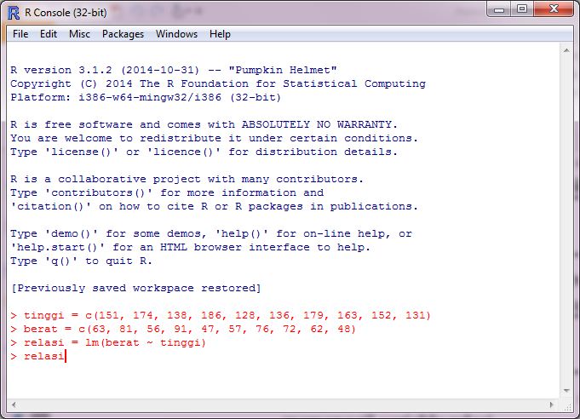

Slide 8
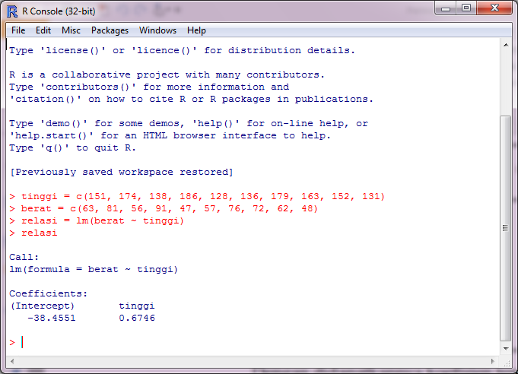

Slide 9
y = 0.6746x - 38.4551
Sedangkan untuk mengetahui rangkuman (summary) dari model dapat digunakan fungsi summary() atau summary.lm(), berikut ini digunakan fungsi summary.lm()

Slide 10
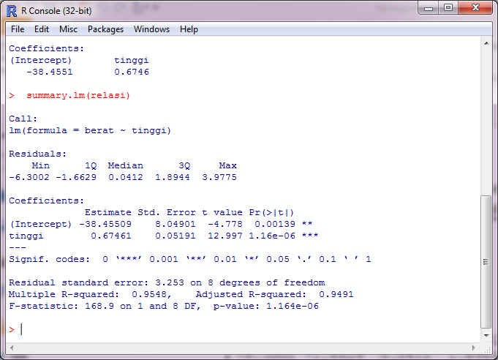

Slide 11
Setelah model dibuat maka dapat dipergunakan untuk melakukan prediksi dengan fungsi predict(). Sebagai contoh jika ingin mengetahui berat seseorang yang memiliki tinggi 170, maka proses prediksi dapat dilakukan dengan cara di bawah ini

Slide 12
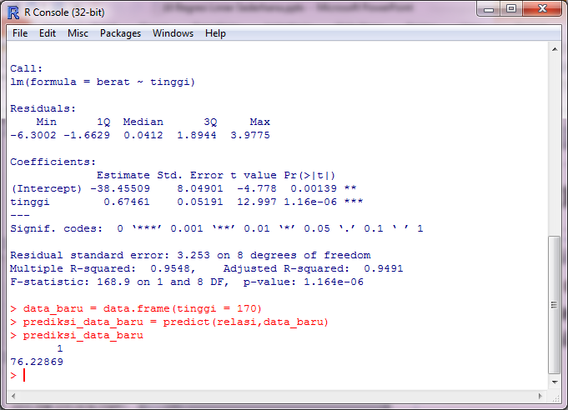
Hasil prediksi berat orang dengan tinggi 170 dapat dilihat dengan memanggil variable prediksi_data_baru. Di bawah ini diketahui beratnya adalah 76.22869

Slide 13
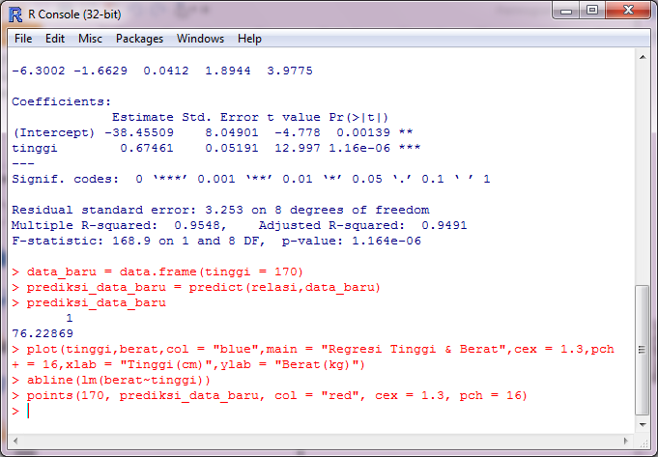
Visualisasi

Slide 14
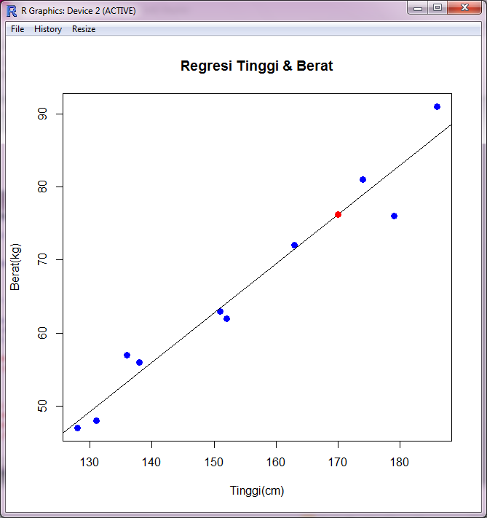

Slide 15
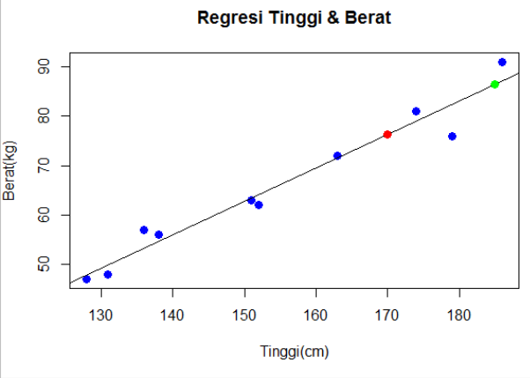
Latihan
Carilah prediksi data baru untuk tinggi 185 cm yang hasilnya bisa dilihat pada titik warna hijau.

Slide 16
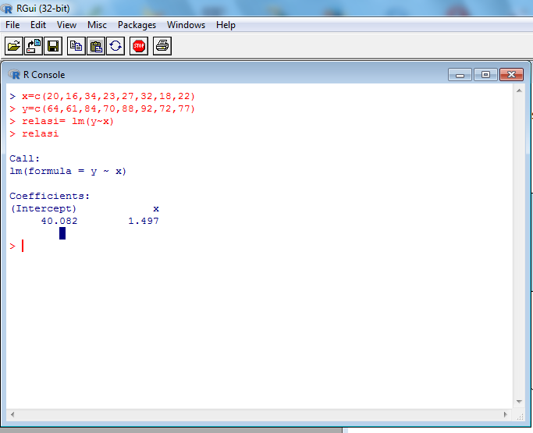
Pembuktian perhitungan kelas teori

Slide 17
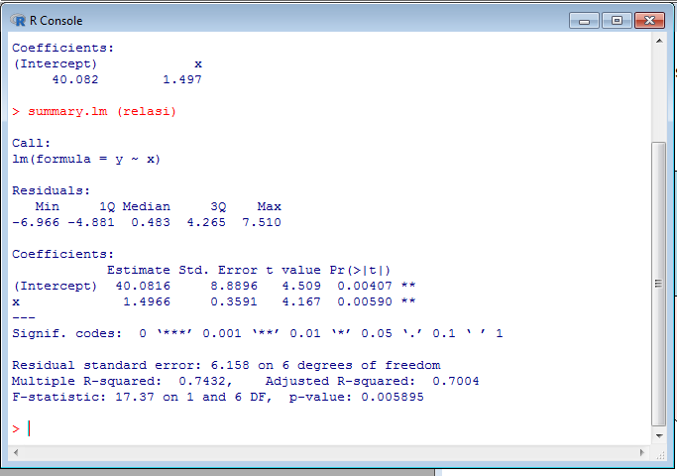

Slide 18
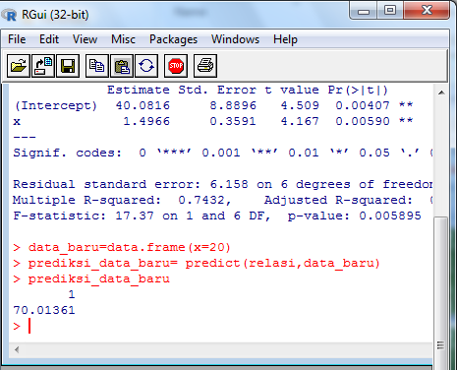
Nilai prediksi bila ikalan sebayak 20

